Slide 1
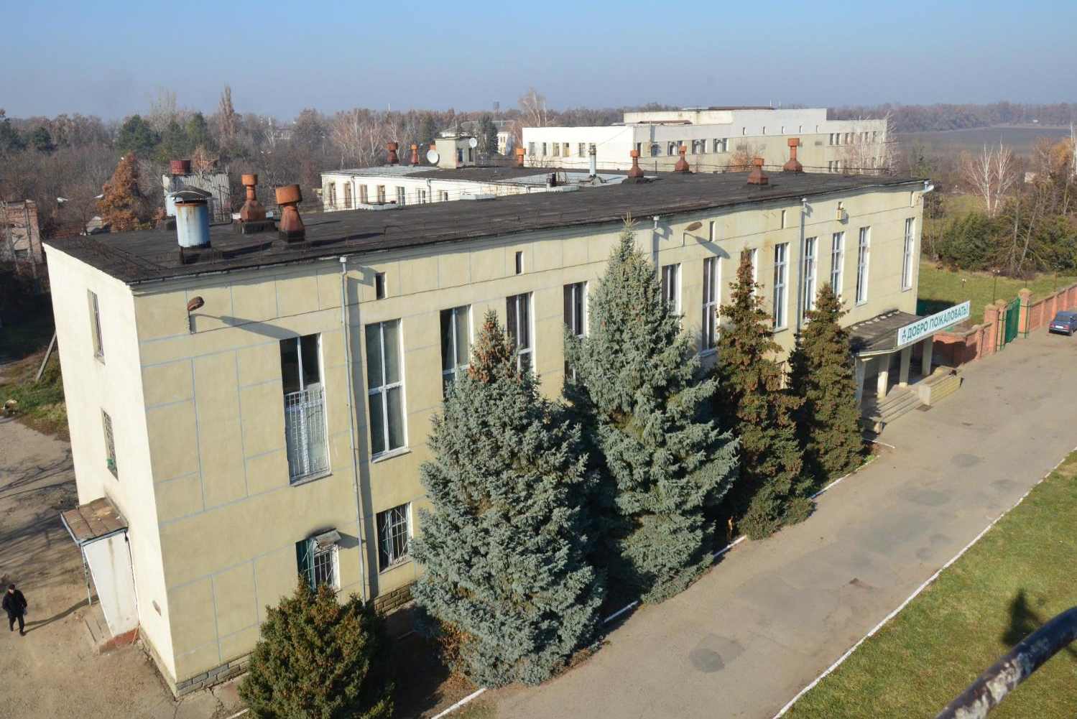
ФГБНУ Всероссийский научно-исследовательский институт биологической защиты растений,
г. Краснодар
IX Всероссийский съезд СМУ
«Навстречу большим вызовам»
В рамках ежегодного саммита молодых ученых и инженеров
«БОЛЬШИЕ ВЫЗОВЫ для общества, государства, науки»
Томашевич
Наталья Сергеевна,
председатель СМУ ВНИИБЗР, председатель МНТС при Министерстве образования,
науки и молодежной политики Краснодарского края

Slide 2
Конкурс "Лучшие практики СМУ",
организуемый Координационным советом
по делам молодежи в научной и образовательной сферах
Дата прохождения заочного этапа: 23.07-07.09.2018
Дата прохождения очного этапа: 14-16.10.2018 Подано заявок: 114 из 39 регионов РФ
Отобраны: 29 проектов из 20 регионов

Slide 3
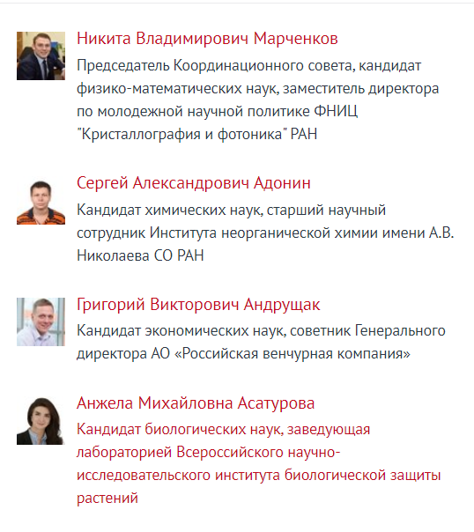
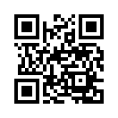

Slide 4
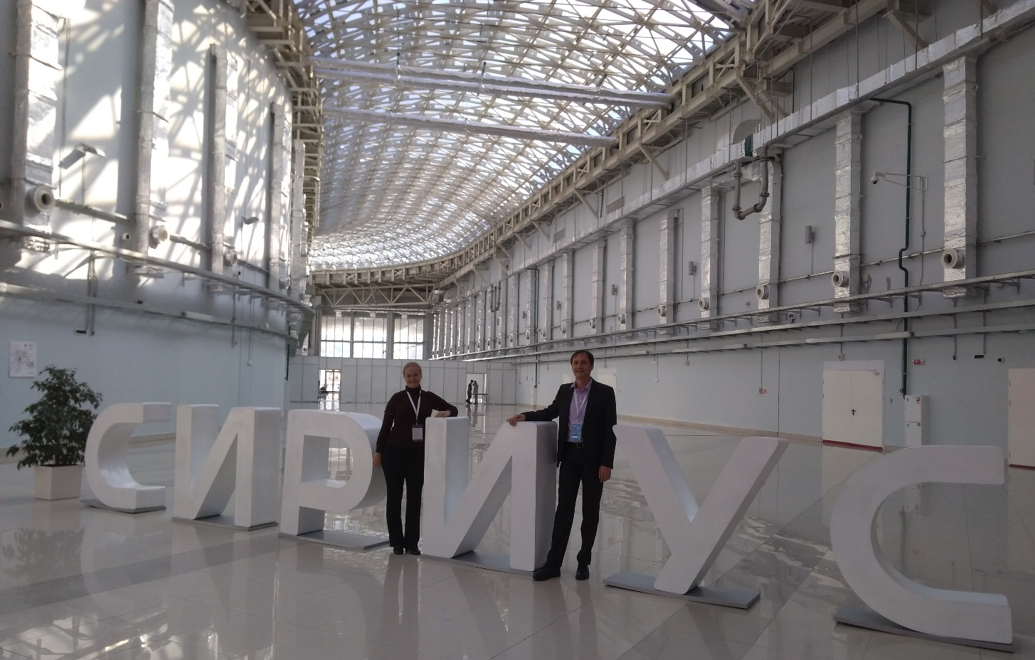
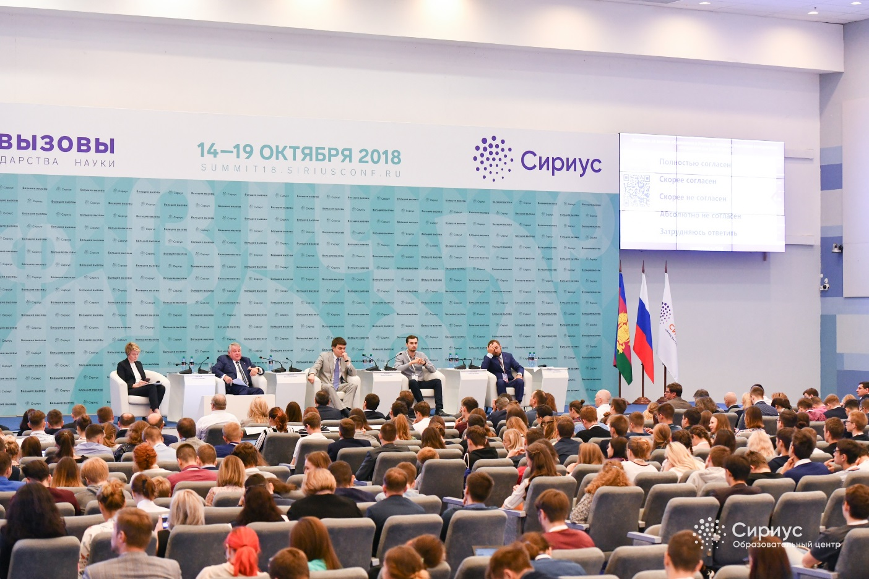
Парк науки и искусства «Сириус», г. Сочи

Slide 5
Направления конкурса "Лучшие практики СМУ"
#Работаем_с_талантами!;
#Создаем_партнерства!;
#Побеждаем_во_взаимодействии!;
#Устраняем_барьеры!;
#Оцениваем_ситуацию!;
#Вызов_принят!

Slide 6
#Побеждаем_во_взаимодействии!
Кубрякова Елена, Морской гидрофизический институт РАН, г. Севастополь
Ежегодная конференция КИМО «Комплексные исследования Мирового океана»
Артамонов Дмитрий, Университет Лобачевского, г. Нижний Новгород
Молодежный научный клуб Lobachevsky (встречи в неформальной обстановке)
Низамутдинов Ирек, Казанский федеральный университет, г. Казань
Наука в бизнес формате (он-лайн площадка)
Иванов Егор, Институт географии им. В.Б. Сочавы СО РАН, г. Иркутск
Шелковый путь (научно-практическая конференция с подключением спорта и культуры)
Михайлов Андрей, Институт динамики систем и теории управления имени В.М. Матросова СО РАН, г. Иркутск
цикл международных практических встреч молодых ученых «Новый шелковый путь как основа взаимодействия приграничных территорий России, Китая и Монголии»

Slide 7
#Создаём_партнерства!
Постников Владимир, Пермский Национальный Исследовательский Политехнический Университет, г. Пермь
«Большая разведка» (акселератор)
Киргина Мария, Томский политехнический университет, г. Томск
Неделя науки (лопни лженауку, научный батл, конкурс детского рисунка, научный биатлон, научный дебют, научпоп лекции)
Махмудов Раким, Северо-Кавказский федеральный университет, г. Ставрополь
Развитие молодежного предпринимательства(он-лайн площадка)
Канзычакова Надежда, Хакасский государственный университет, г. Абакан
Ярмарка идей (сто вопросов к ученому)

Slide 8
#Работаем_с_талантами!
Шатунова Дарья, Уральский Федеральный университет, г. Екатеринбург
Электронное портфолио обучающихся как инструмент независимой оценки достижений в научно-исследовательской деятельности
Бобырь Николай, НИЦ "Курчатовский институт", г. Москва
"Развитие кадрового потенциала НИЦ "Курчатовский институт" – ключевой элемент научных достижений«
Зарубин Олег, Национальный исследовательский Мордовский государственный университет имени Н. П. Огарева, г. Саранск
Целевая стипендия молодым учёным, аспирантам и ординаторам
Миронов Владимир, Сыктывкарский государственный университет им. Сорокина, г. Сыктывкар
Стратегический проект в рамках программы развития университета «Созвездие талантливой молодежи»
Зиннатуллина Зульфия, Казанский (Приволжский) федеральный университет, г. Казань
Система поддержки молодых ученых в вузе

Slide 9
#Устраняем_барьеры!
Власов Илья, Институт физики прочности и материаловедения СО РАН, г. Томск
Семинар научной молодежи ИФПМ СО РАН на английском языке
Тригуб Максим, Томский научный центр СО РАН, г. Томск
Конкурс докладов молодых ученых Томского научного центра СО РАН (из разных организаций)
Громов Владислав, Санкт-Петербургский национальный исследовательский университет информационных технологий, механики и оптики, г. Санкт-Петербург
Создание лаборатории интеллектуальных технологий промышленной робототехники
Томашевич Наталья, Всероссийский НИИ биологической защиты растений, г. Краснодар
«Молодые ученые: взаимодействие и развитие от науки и практике»

Slide 10
#Оцениваем_ситуацию!
Николашин Вадим, Мичуринский ГАУ, г. Мичуринск
Форсайт-проект «Научно-техническая политика Тамбовской области и качество жизни»
Дмитриенко Елена, Совет научной молодёжи СО РАН, г. Новосибирск
Корпус экспертов
Ергунова Ольга, Уральский Федеральный университет, г. Екатеринбург
Организация экспертных и общественных обсуждений с привлечением молодых ученых
Антоненко Михаил, Северо-Кавказский федеральный научный центр садоводства, виноградарства, виноделия, г. Краснодар
Молодым ученым - зеленый свет!

Slide 11
#Вызов_принят!
Наркевич Артем, Совет молодых учёных и специалистов при Губернаторе Красноярского края, г. Красноярск
Эффективная научная коммуникация
Крылатов Александр, Санкт-Петербургский государственный университет, г. Санкт-Петербург
Университетская молодежь как драйвер регионального развития и источник роста для бизнеса (Институционализация СМУ в структуре Университета и региона)
Зарубин Олег, Национальный исследовательский Мордовский государственный университет имени Н. П. Огарева, г. Саранск
Целевая стипендия молодым учёным, аспирантам и ординаторам
Нейфельд Василий, Саратовский ГАУ им. Вавилова, г. Саратов
Международная школа молодых ученых аграрных вузов и НИИ «Научная волна»
Верхеев Александр, Объединенный институт ядерных исследований, г. Дубна, Московская область
Организация международных молодежных научных конференций и школ в ОИЯИ

Slide 12
Проект идеального СМУ
Что нужно:
Расширение границ взаимодействий внутри организаций и между ними
Не бояться задавать вопросы
Преодоление языковых барьеров
Самооценка себя в современных координатах
Популяризация науки
Сохранение кадров
Сопровождение проектов
Формирование положительного опыта
Развивитие междисциплинарных связей
Выявление и поддержка талантов
Целевой поиск
Успешные карьеры
Приемственность
Разнообразие научных школ
Как можно:
Сетевое взаимодействие
Ученые ↔ студенты
Онлайн-площадка
Многостороннее сотрудничество в рамках мероприятия
СМИ-популяризация
Привлечение индустриальных партнеров
Наставничество
Банк идей
Дискуссионные клубы
Школа молодых ученых
Выставка проектов
Гражданская наука
Рейтинги, экспертизы
Взаимодействие с работодателями
Олимпиады, конференции, съезды, школы
Проектная деятельность
Сетевое и междисциплинарное взаимодействие

Slide 13
Проект идеального СМУ
Что нужно:
Оперативная научно-техническая деятельность в организациях
Коммуникация внутри и снаружи
Повышение коммуникативных навыков (язык)
Координация
Институонализация
Планирование работы СМУ
Трансляция международного опыта
Привлечение общественности к обсуждению инициатив
Развитие экспертных сообществ
Выработка предложений в программы развития
Как можно:
Публичная экспертиза – рост для всех
Конкурсы, премии, семинары-тренинги
Формирование сообщества
Анализ ситуации
Обсуждение идей
Выработка решение
Планирование
Качество результата

Slide 14
Спасибо за внимание!!!
Председатель совета Молодых ученых
Томашевич Наталья Сергеевна,
тел. 8-928-038-81-65, e-mail: tom-s2@yandex.ru

